Slide 1

স্বাগতম আজকের ক্লাসে

Slide 2
শিক্ষক পরিচিতি
নামঃ শাহিন আলম
সহকারি শিক্ষক
বিদ্যালয়ের নামঃ ৮৮ নং কৈডোলা শাহবাজপুর সরকারি প্রাথমিক বিদ্যালয়।
জামালপুর সদর, জামালপুর।

Slide 3
শ্রেণীঃ প্রাক প্রাথমিক
বিষয়ঃ আমার বই
আজকে আমরা পড়ব
ব্যঞ্জনবর্ণ-য,র,ল,শ

Slide 4
শিক্ষা উপকরণঃ
আমার বই
বর্ণকাড
মাল্টিমিডিয়া প্রজেক্ট
অডিও ভিডিও

Slide 5




যব
য
রাজহাঁস
র
লিচু
ল
শসা
শ

Slide 6
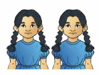



যমজ
য
রংধনু
র
লাটিম
ল
শাপলা
শ

Slide 7

বর্ণ পড়ি

Slide 8
য
র
ল
শ

Slide 9
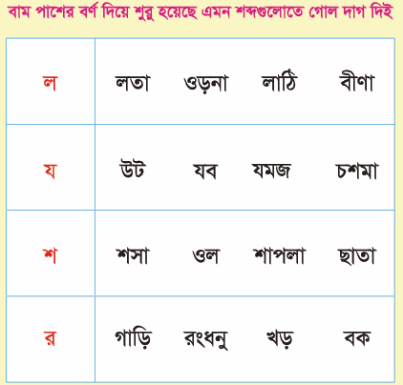

Slide 10

সবাইকে ধন্যবাদ

